Slide 1
三重积分习题课
基本方法：化三重积分为三次积分计算。
关键步骤：
(1)坐标系的选取
(2)积分顺序的选定（直角）
(3)定出积分限
要结合被积函数、积分区域两方面的因素综合考虑才能找到好的方案.
对积分区域要有一定的空间想象力，最好能画出Ω的图形。如Ω 的图不好画，也要画出Ω在某坐标面上的投影区域的图形.

Slide 2
一、利用直角坐标系计算三重积分。
适用性较广，要有一定的空间想象力。
(1)“投影法”又叫“先单后重法”
再依被积函数和积分区域的特点选定积分顺序。

Slide 3
Ω往另两个坐标面上投影的情况与此类似。
“先单”的“单”选哪一个变量？
依被积函数f (x, y, z)及积分区域Ω共同确定.

Slide 4
(2)“截面法”又称“先二后一法”、“切片法”。
设Ω夹在平面z = c₁和z = c₂之间，竖坐标为z的平面(c₁ ≤ z ≤ c₂)截Ω所得截面记为D_{z}，则有
通常选用此法时应满足：
①D_{z}较简单：圆、椭圆、矩形、三角形等，容易算得其面积；

Slide 5
二、柱面坐标系下计算三重积分
若
则

Slide 6
三、球面坐标系下计算三重积分。
若
则
有的三重积分可能有多种选择：不同的坐标系、不同的顺序积等.总结经验，选取简单的方法.

Slide 7
四、三重积分中的对称性的应用.
(1)设Ω 关于平面 xoy对称.
Ω ₁ 是 Ω 的 z≥0 的部分
类似地：…

Slide 8
(2)设Ω关于原点O对称， Ω ₁是Ω的z≥0 (或x ≥ 0，或y ≥ 0) 的部分，则

Slide 9
(3)若Ω关于变量 x, y, z 具有轮换对称性，
即若(a,b,c)∈Ω,则(b,c,a)∈Ω,(c,a,b)∈Ω则有

Slide 10
使用对称性时应注意：
1、积分区域关于坐标面的对称性；
2、被积函数在积分区域上的关于三个自变量的奇偶性.
例如：当积分区域Ω关于平面xoy对称.
①被积函数f(x,y,z)是关于z的奇函数，则三重积分为零.
②若被积函数f(x,y,z)是关于z的偶函数，则三重积分为Ω在xoy平面上方的半个闭区域的三重积分的两倍.

Slide 11
z
例1 利用对称性计算下列三重积分。
解
Ω对于x、y、z具有轮换对称性.
o
y
x

Slide 12
z
a
解
o
y
x

Slide 13
若Ω关于变量 x, y, z 具有轮换对称性，
即若(a,b,c)∈Ω,则(b,c,a)∈Ω,(c,a,b)∈Ω则有

Slide 14
例2
解
柱面坐标
旋转曲面方程为

Slide 15
旋转曲面方程

Slide 16
z
例3
1
o
解
y
x

Slide 17
例4
设 , 其中Ω由
所界.
解

Slide 19
例5 计算
其中
解

Slide 20
截面法?

Slide 21
例6 计算积分
其中Ω是两个球
( R > 0 )的公共部分.
提示: 由于被积函数缺 x , y ,
利用“先二后一” 计算方便 .
原式 =

Slide 22
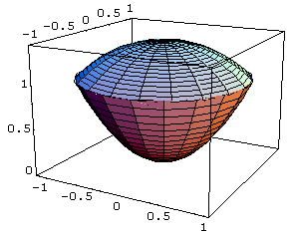

例7
解

Slide 24
练习

Slide 25
例8 证明曲面z =x²+y²+1上任一点的切平面与曲面z =x²+y²所围立体的体积为定值。
证明 设M₀(x₀,y₀,z₀)是曲面z =x²+y²+1上任意取
定的一点，
该曲面在M₀点的法向量可取
切平面方程：
整理得
切平面与曲面z =x²+y²的交线在xoy平面上的投影曲线方程为

Slide 27
z
例9
解
o
y
x

Slide 28
z
o
y
x

Slide 29
z
解法二 用柱面坐标系
o
y
x

Slide 30
z
o
y
x
z
o
y
x

Slide 31
例10
证明 改变积分次序

Slide 32
例11
证明
(原函数降重法)

Slide 33
例10能否用此方法试一下！

Slide 34
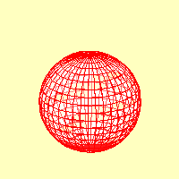
例12
解

Slide 35
练习

Slide 36
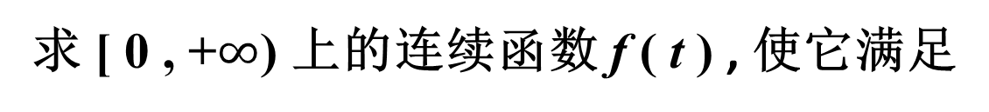
例13
求 [ 0 , +$∞$) 上的连续函数 f ( t ) , 使它满足
解

Slide 37
即
两边对 t 求导有
又 f (0) = 0 , 故知 f (t) 满足以下初值问题
( 可分离变量方程 )
由于
由 f (0) = 0

Slide 38
例14 计算
其中Ω是由曲面
所围成的立体.
解
即
我们有，
且知Ω对应区域
从而，

